Slide 1
Kennisuitwisseling HU-HANZE over EnergieTransitie Routekaart
Frank Pierie

Slide 2
Agenda
Introductie, even voorstellen
Routekaart aanpak (We-Energy en Groengeleerd)
Voorbeeld PowerNodes
Discussie
Vervolg?

Slide 3
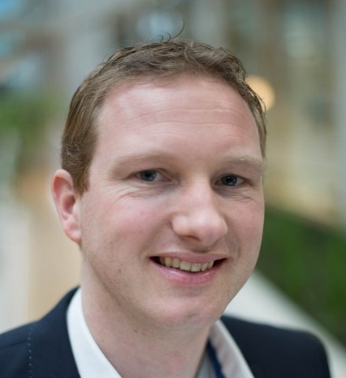










Frank Pierie
We-Energy Games | E: info@we-energy.eu | www.we-energy.eu
| LinkedIn: https://www.linkedin.com/in/frankpierie/
Werkend:
Ondernemend:
Lid / vrijwilliger:
Senior onderzoeker / docent
Serious gaming / Methods / Tools

Slide 4
Waarom de Energy Transitie Routekaart?
Hoe kunnen we de energietransitie op dit moment duiden?

Slide 5

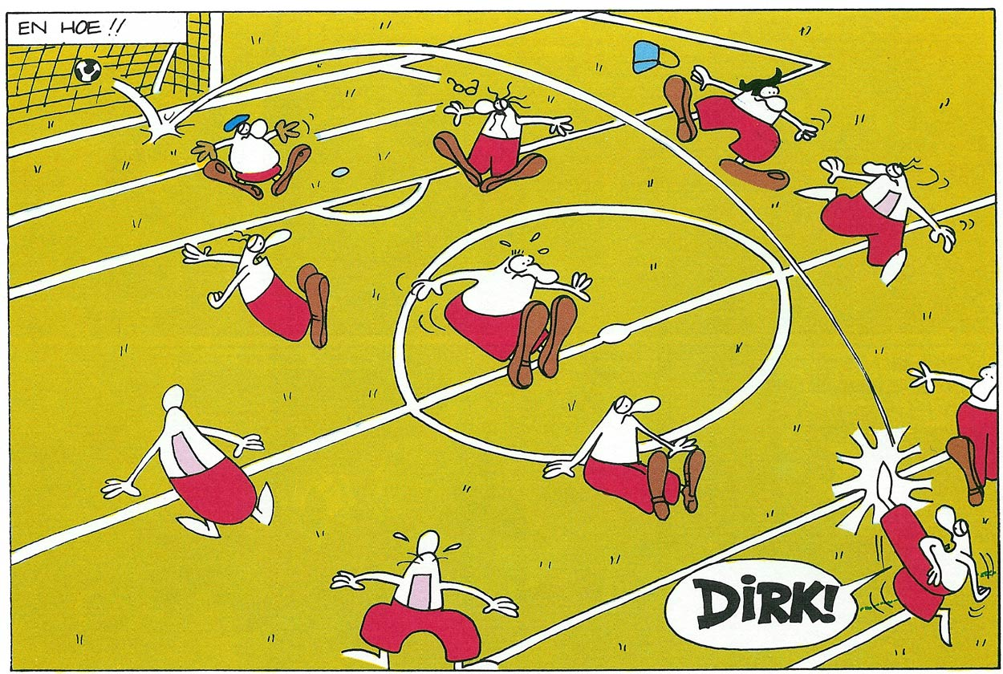
Nu: Veel spelers maar geen team!
En ze begrijpen elkaar ook niet!

Slide 6
Dus als we naar duurzaam willen?
Duurzaam
Hoe krijgen we iedereen op dezelfde lijn??
A

Slide 7
Hoe zien we die lijn?
Duurzaam
Blijf navigeren
(Monitoring)
Iedereen mee
(Bewustwording)
Voorbereiding
(Plan)
Duidelijk doel
Gezamenlijk
Bedrijf of gemeente of
bewoner
US?
Tegenslagen
(Hoe doen we dit?)
A

Slide 8
De Energie Transitie Routekaart
Een nieuwe aanpak voor de ondersteuning van belanghebbenden in de energietransitie

Slide 9
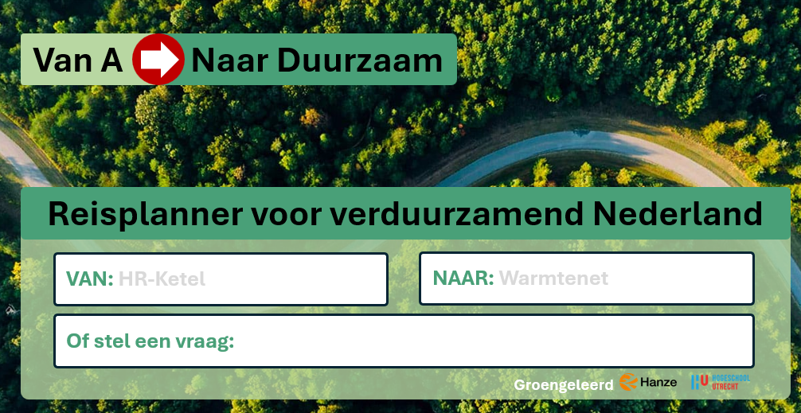
Het concept in 1 plaatje
(Mijn doel binnen Sprong Sure)

Slide 10
Beschrijving van de ETR
De Energie Transitie Routekaart (ETR) is een strategische aanpak om de overgang van fossiele brandstoffen naar hernieuwbare energiebronnen te begeleiden. De ETR bestaat uit twee hoofdonderdelen:
ETR Proces: Hierbij worden energiecoöperaties (EC's) begeleid tijdens een vraagstuk of project, zoals een Wijk Uitvoeringsplan of een Warmtevisie. In dit proces wordt gekeken naar de doelstellingen, de betrokken stakeholders, de samenwerking en hoe het planningsproces optimaal ondersteund kan worden.
Toolbox: Deze bestaat uit tools, methoden en kennis die door de stakeholders zelf toegepast kunnen worden om deelvraagstukken aan te pakken en het planningsproces te ondersteunen. Denk hierbij aan tools die bewustwording en draagvlak vergroten, of tools die technische wijkanalyses kunnen uitvoeren.

Slide 11
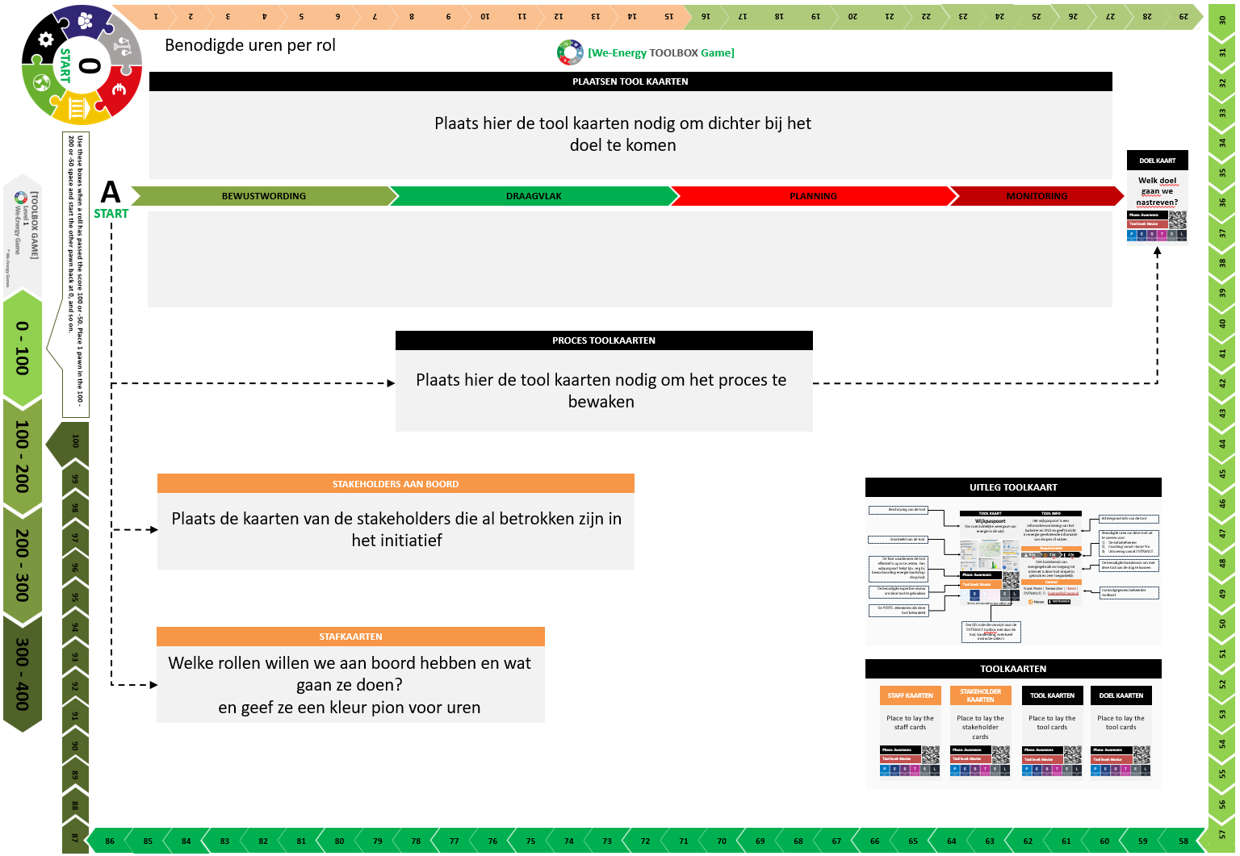
1. De ETR aanpak
Hiernaast een ETR plannings-kaart waar een doel gesteld kan worden en waar dan een pad uitgestippeld kan worden om dat doel te behalen ondersteund met kennis en tools uit de ETR toolbox.
De ETR planningskaart wordt vaak als eerste ingezet gezamenlijk met de belanghebbenden bij een nieuw vraagstuk.
*Verder in de presentatie volgt een aanvullende uitleg over de inzet van de ETR Planningskaart.

Slide 12
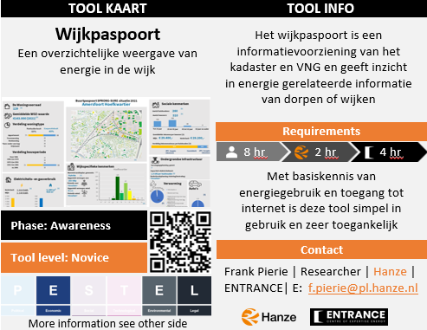
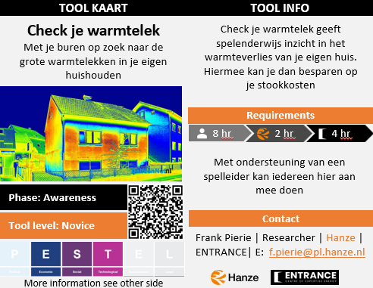
2. De Toolbox met de tools
Hieronder volgt een uitleg van de toolbox kaarten en een paar voorbeelden van tools die nu al in de Energie Transitie routekaart zitten, beginnend bij de toolkaarten zelf.

Slide 13
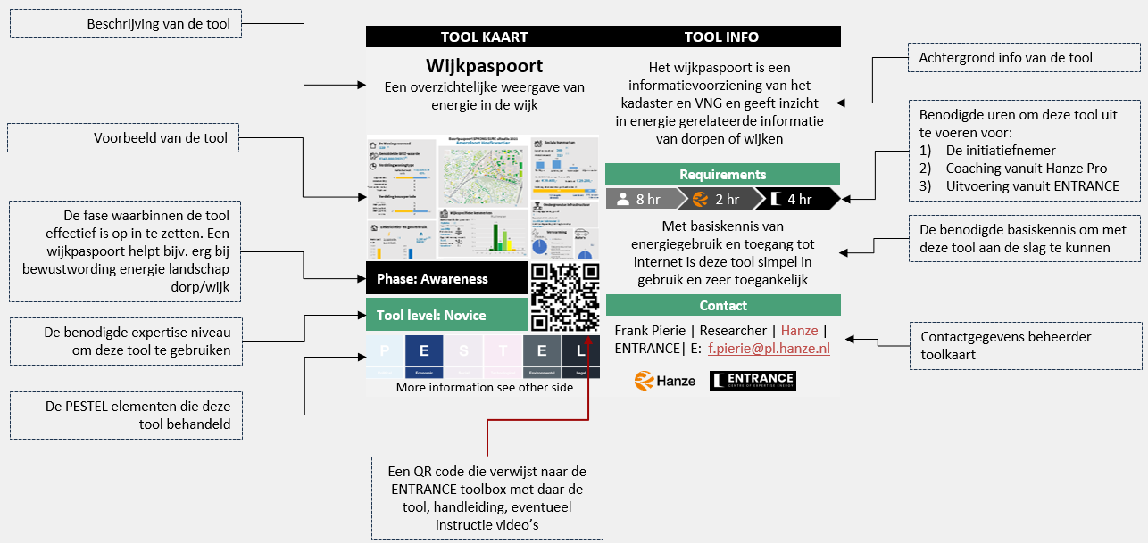
Uitleg elementen toolkaart

Slide 14
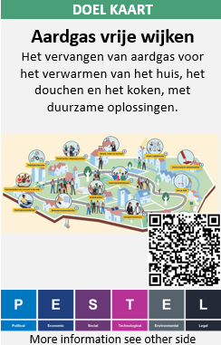
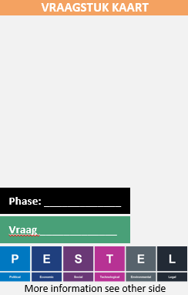
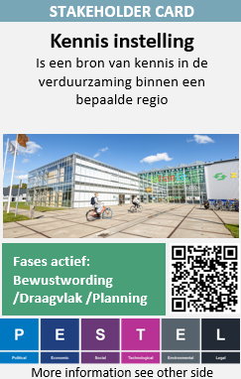
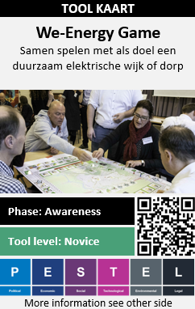
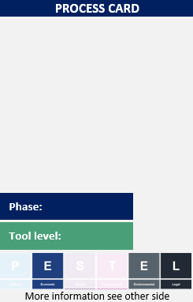
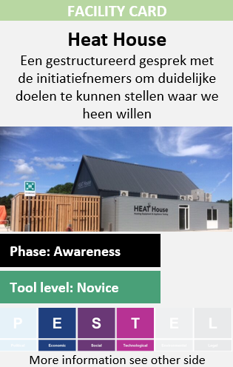
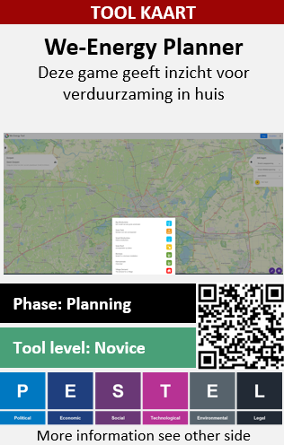
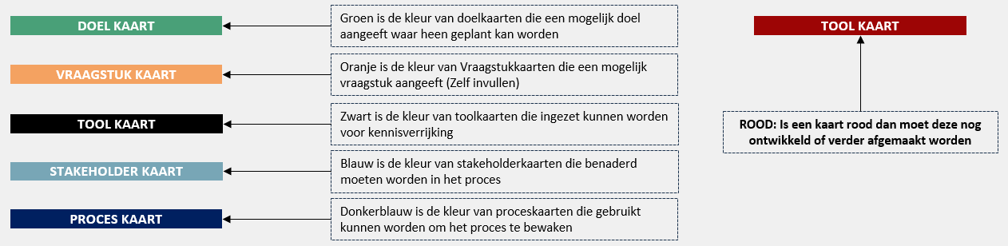
Type kaarten in de toolbox

Slide 15
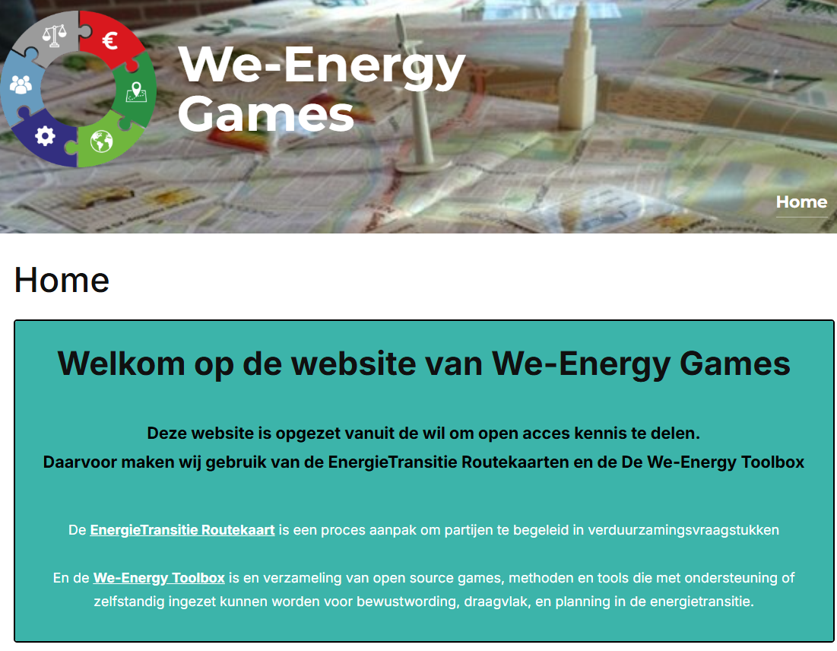
Website met voorbeeld Toolbox - I
We-Energy is een spin-off bedrijfje van de Hanze waar uitgewerkte tools vanuit een Creative Commons (CC) licenses wordt aangeboden samen met ondersteuning
Het concept ven de ETR komt hier in terug en wordt op de website verder toegelicht. Wel zit er een wachtwoord op de website
Website: www.we-energy.eu
Ww: GratisGames (voor de games)
Ww: GratisTool (voor de tools)

Slide 16
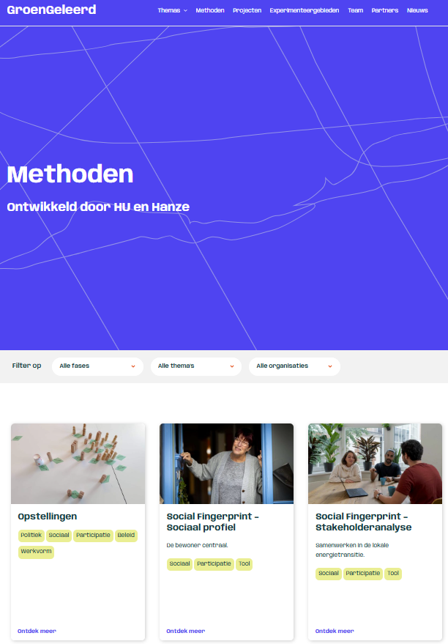
Website met voorbeeld Toolbox - I
Groengeleerd is een resultaat van het Sprong Sure sustainable cities project waar de Hanze en de Hu gezamenlijk tools op verzamelen. Deze website willen we samen verder ontwikkelen in sprong 2
Het concept ven de ETR komt hier in terug en wordt op de website verder toegelicht. Wel zit er een wachtwoord op de website
Website: https://groengeleerd.nl/methoden Login: GroenGeleerd
Ww: SprongSure2025
*Websit is nog alleen voor intern gebruik HU

Slide 17
Voorbeelden van tools
Een goed voorbeeld van een huidige tool is PowerNodes, waarmee een duurzame wijk gemodelleerd kan worden

Slide 18
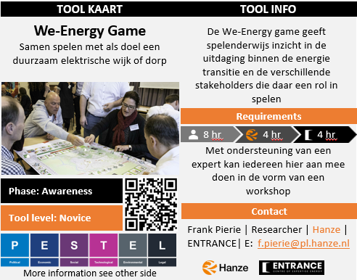
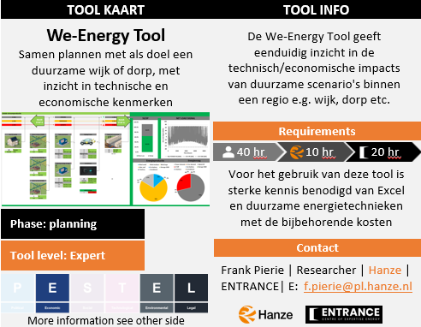
Voorbeeld 1: De We-Energy game

Slide 19
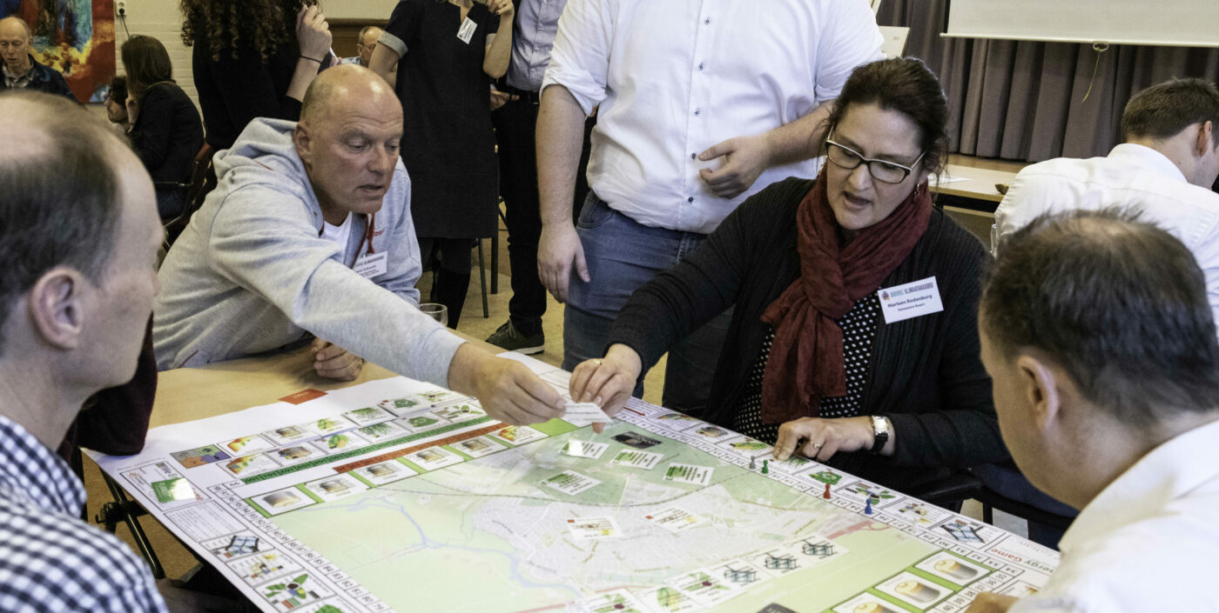
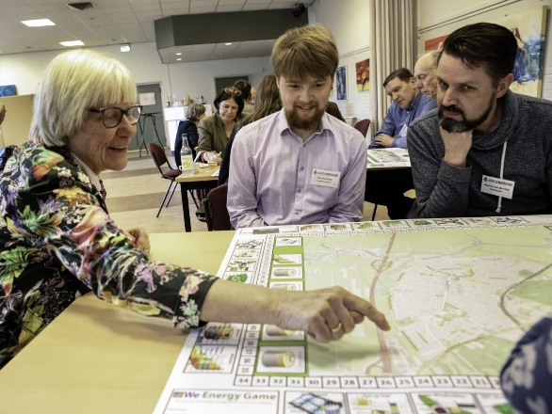
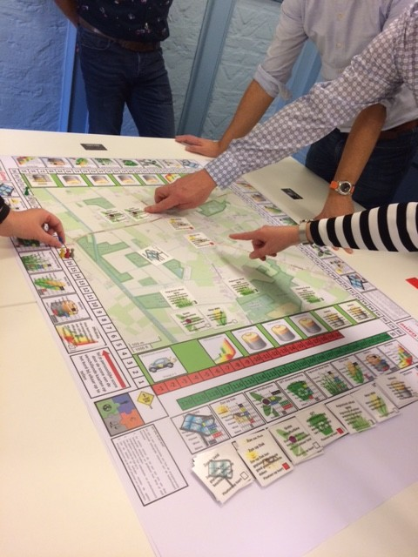
Een voorbeeld: de We Energy Game
Hulpmiddel voor het creëren van bewustwording voor de lokale energietransitie
Gebaseerd op serious gaming aanpak
Gefocust op het leuke elementen met toegevoegde educatieve context
https://www.entrance.eu/kennis/tools/we-energy-game/

Slide 20
Voorbeeld 2: De We-Energy Tool

Slide 21
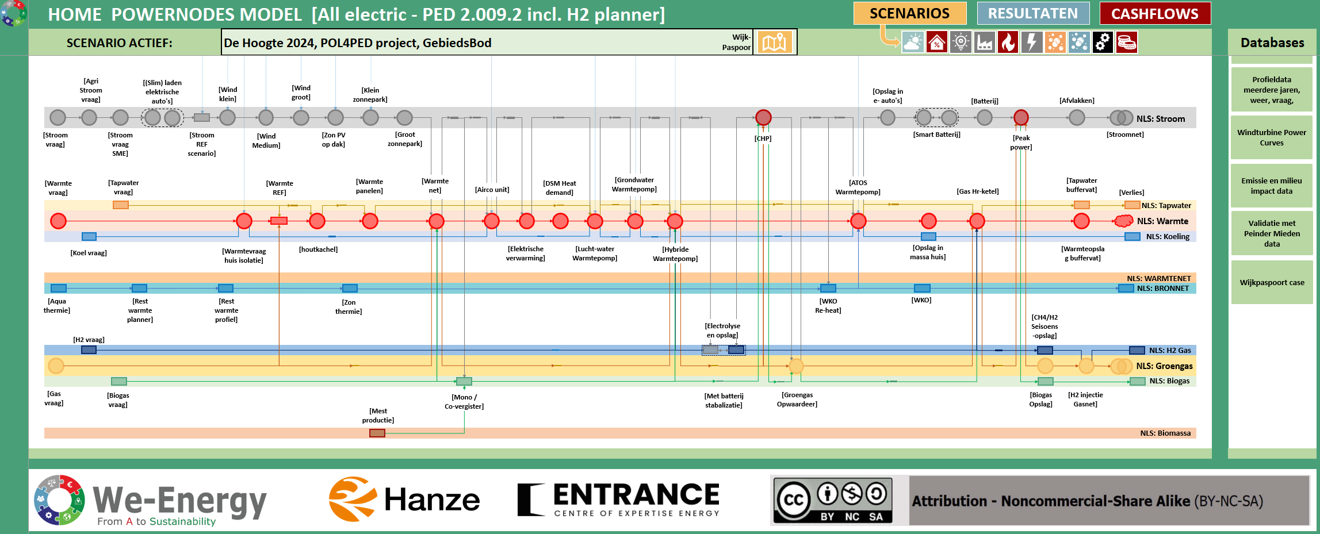
We-Energy Tool: PowerNodes

Slide 22
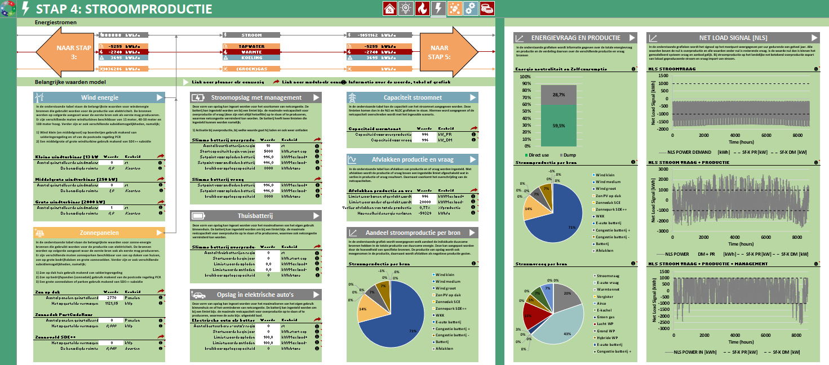
Met scenario planner voor simpeler gebruik

Slide 23
Indicatoren:
Energievraag, productie en eigen gebruik
Het signaal op de aansluiting van het stroomnet
Gesorteerd signaal op het stroomnet

Slide 24
Systeemgrenzen sessie
INCLUSIEF:
Gasvraag huizen
Stroomvraag huizen
Electrische auto’s
PV op daken
(optioneel grootschalige opwek)
EXCLUSIEF:
Gasvraag industrie / landbouw
Stroomvraag industrie / landbouw
Zwaar transport / openbaar Vervoer / scheepvaart

Slide 25
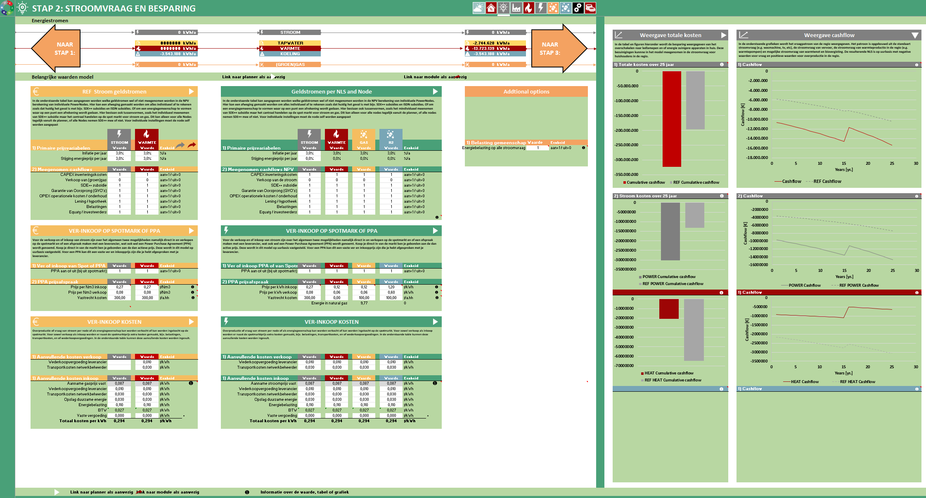
Bezig met warmtenetten en kosten
Businesscase per asset e.g. wind, zon etc. opgeteld in systeemkosten
Warmtenet model wordt onafhankelijk ontwikkeld

Slide 26

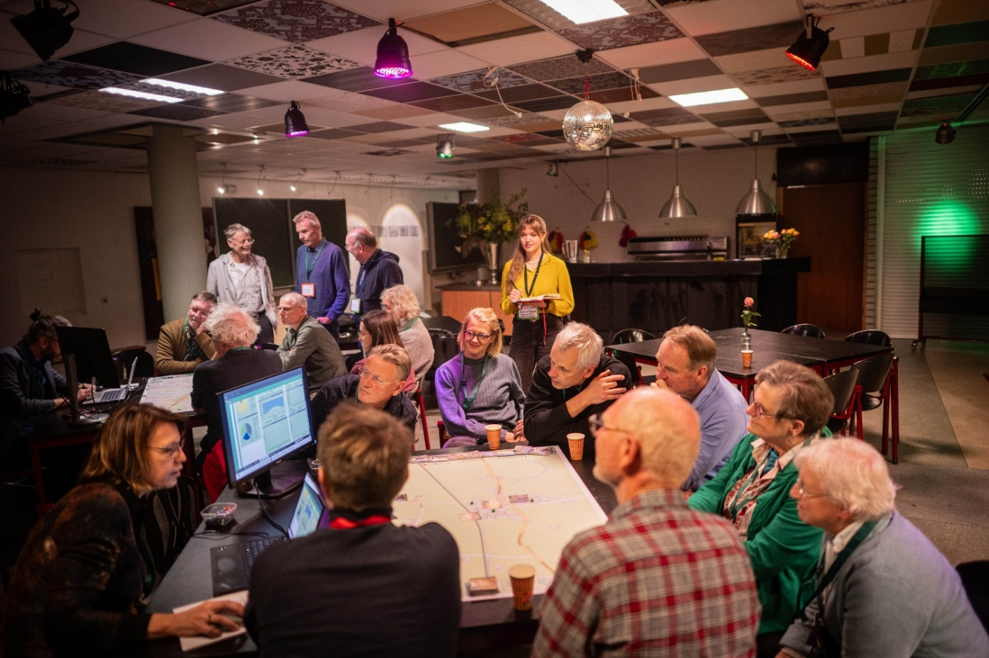
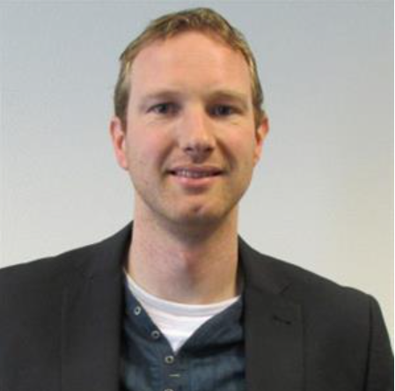
We-Energy Tool in actie
Game facilitator
Bron foto: Niels Knelis Meijer

Slide 27
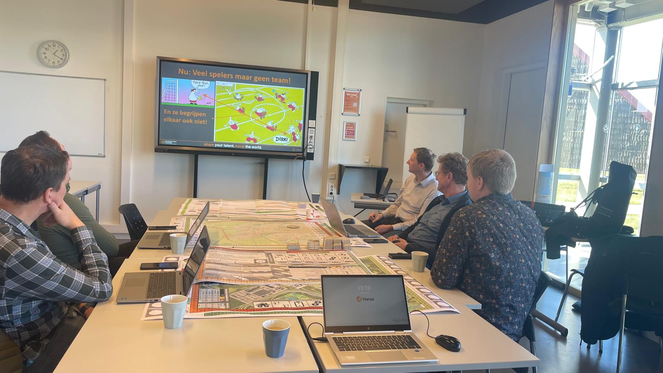
Voorbeeld van inzet We-Energy Planner
Train the trainer:
Test waar we gemeenten opleiden om de We-Energy / PowerNodes tool zelfstandig in te kunnen zetten:
Smallingerland
Weststellingwerf
Ooststellingwerf
Heereveen
opsterland
Het Hogeland
Westerkwartier
Groningen

Slide 28

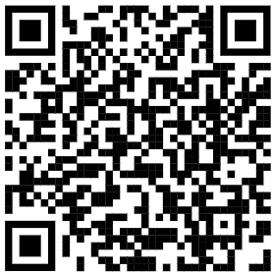
Download de We-Energy Tool
Download de tool
www.we-energy.eu
ww: GratisTool

Slide 29
VRAGEN?
Dr. Ing. Frank Pierie
Senior researcher | Lecturer | Hanze University of Applied Sciences | Hanze Research Centre - Energy | EnTranCe | Mail address: Hanze University of applied science, P.O. box 3037, 9701 DA Groningen, The Netherlands |Visiting address: Nijenborgh 6, 9747 AG Groningen|
T: +31 (0)50 595 4640 |M: +31 (0)6 510 67 674 | E: f.pierie@pl.hanze.nl

